Slide 1
Les bibliothèques universitaires pour une information fiable et de qualité
Lancement du programme – 05 juin 2018

Slide 2
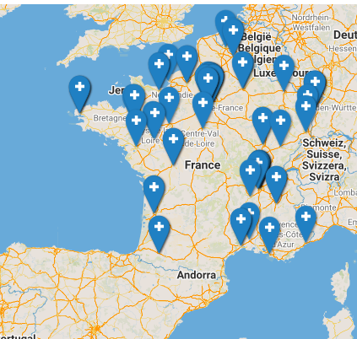
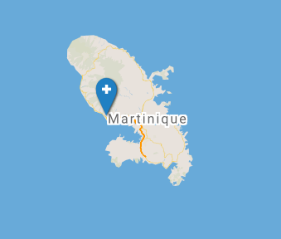
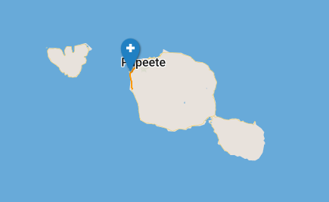
Noctambu +
Plus de 80 bibliothèques labellisées ouvertes
plus de 63 heures par semaine
plus de 245 jours par an
Assurer l’accès le plus large possible à l’information scientifique en France
Contact :
claire.josserand
@enseignementsup.gouv.fr (MESRI, DISTRD)

Slide 3
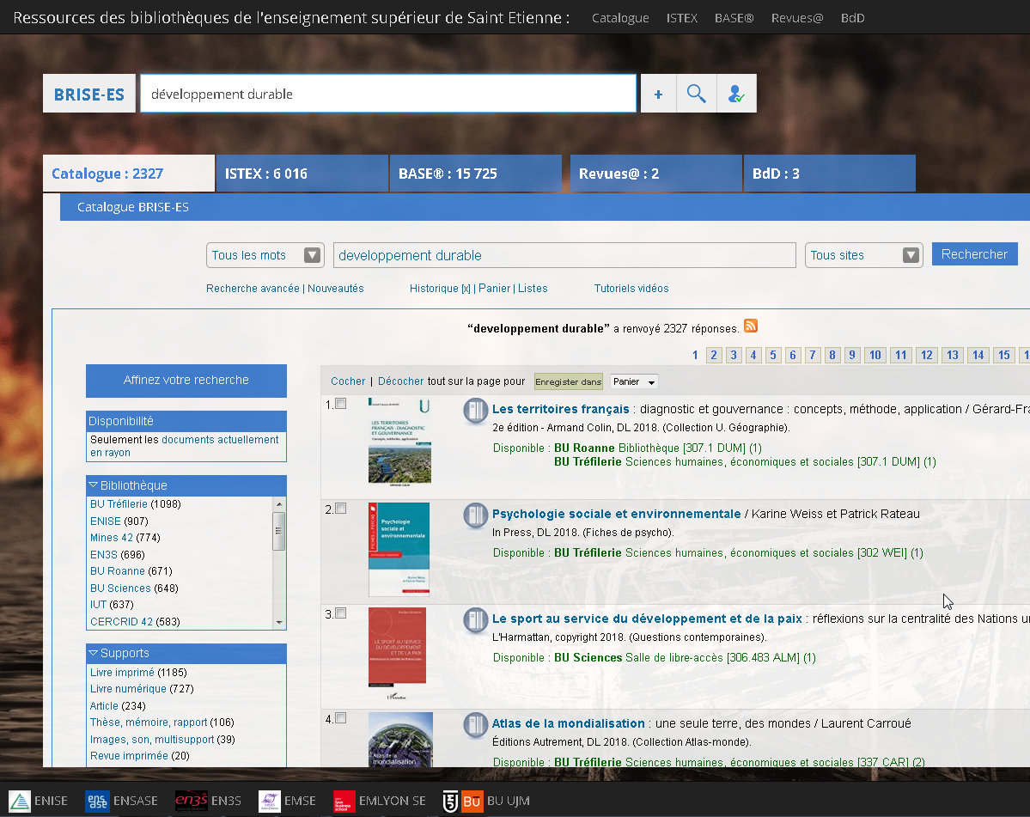
BRISE-ES enrichi Le catalogue de BU qui affiche
ses sources
Une recherche d’informations de qualité aussi simple qu’avec son moteur de recherche habituel
Recherche intégrée
Fiabilité des sources
Traçabilité de l’information
Recherche sur des sources sélectionnées de niveau universitaire
Accès simplifié à différents réservoirs
Visibilité renforcée des sources scientifiques
Contact :
dominique.rouger
@univ-st-etienne.fr

Slide 4
https://portail.bu.dauphine.fr/qorail/
QoRAiL
Service gratuit
Vocation nationale (France)
Contacts : amandine.wallon@dauphine.fr delphine.pillet@dauphine.fr
Fournir une réponse à toute personne qui recherche de la documentation en sciences économiques et en sciences de gestion
Service de questions-réponses du SCD de l’Université Paris-Dauphine

Slide 5
Les sages-femmes et Wikipedia
Faire participer activement les sages-femmes à la fiabilité de l’information dans Wikipedia
Se servir de Wikipedia et l’enrichir, un atelier proposé :
depuis 2009
par les bibliothécaires de la BIU Santé et des BU Paris Descartes
aux élèves sages-femmes des 2ème et 3ème années
Contact :
Benjamin.mace
@biusante.parisdescartes.fr

Slide 6
Sensibilisation au plagiat
Contact :
formation-publics@bulac.fr
Formation obligatoire dans les masters de l’INALCO.
Certaines séances en salle de formation sont ouvertes à tous les publics de la BULAC.
Formation déclinée pour les doctorants : "Enjeux du droit d'auteur pour le doctorant"
Comprendre le droit d’auteur et ses enjeux, l’importance de citer ses sources : enjeux citoyens, académiques et éthiques

Slide 7
Table ronde : sociologues et lanceurs d’alerte face au catastrophisme
Le regard d’un lanceur d’alerte,
Irène Frachon, sur le travail de deux chercheurs, Francis Chateauraynaud et Josquin Debaz, auteurs de l’ouvrage Aux bords de l’irréversible, sociologie pragmatique des transformations (édition Pétra, 2017).
Diffusion de l’information, lanceurs d’alerte et controverse scientifique
Contact :
herve.lemen@univ-brest.fr

Slide 8
HELLINK : L’enfer des Fake News
Ce programme ludopédagogique met l'innovation au service de l'apprentissage des étudiants de Licence : maîtriser les règles d'or de l'information et les appliquer à des cas concrets.
Un escape game grandeur nature
Des exercices ludifiés jouables en Travaux Dirigés
Un jeu vidéo – version courte (15’) ou longue (jusqu’à 10h de jeu)
Contact :
myriam.gorsse
@sorbonne-universite.fr

Slide 9
Masters et Doctorants : validité et fiabilité de l’information scientifique
La bibliothèque du Muséum organise et anime des formations pour les masters et doctorants :
Compétences informationnelles
Maîtrise de l’information
Vérification des sources
Information et sensibilisation aux questions d’éthique et de plagiat
Former les futurs chercheurs aux compétences informationnels et les sensibiliser aux questions d’éthique
Contact :
gildas.illien@mnhn.fr
Les bibliothèques universitaires pour une information fiable et de qualité

Slide 10
Des compétences informationnelles dans PIX
Le module « évaluation de l'information » du C2i / PIX de Perpignan est pris en charge par la bibliothèque.
Le contenu est établi en binôme avec les enseignants : fiabilité d’un site Internet, sérieux des auteurs qui se présentent comme journalistes, ligne éditoriale.
Une trentaine de séances de formation en présentiel par an.
La BU est en charge du module d’évaluation de l’info du C2i / PIX à Perpignan
Contact :
marie.lissart@univ-perp.fr
Les bibliothèques universitaires pour une information fiable et de qualité

Slide 11
Des compétences informationnelles pour les élèves ingénieurs
Un enseignement intégré dans la maquette de formation de l’INSA Lyon permet la construction et l'évaluation des compétences informationnelles tout au long du cursus.
Un référentiel de formation pour les compétences informationnelles de l'ingénieur intègre des critères d'évaluations des situations d'apprentissage et d'évaluation
Un enseignement innovant pour développer les compétences informationnelles des étudiants
Contact :
nicole.goetgheluck@insa-lyon.fr

Slide 12
Fake News et formation aux compétences informationnelles
18h de formation aux compétences informationnelles pour les étudiants en Licence 3
(UE Recherche, gestion et production de l'information)
Interroger ses pratiques de recherche à travers le sujet des Fake News
Marqueurs de fiabilité de l’information
Découverte du Decodex
Moteurs de recherche alternatifs
Sensibiliser aux questions de validité de l’information
Interroger ses pratiques de recherche
Contact :
elise.nelson@univ-lille.fr

Slide 13
Table ronde : Wikipedia est-il fiable ?
Table ronde pour comprendre Wikipedia et le travail des rédacteurs
principes fondateurs
processus éditorial
fonctionnement de la communauté
Savoir évaluer l’information : sourcing, fact checking et construction collaborative
Contact :
herve.lemen@univ-brest.fr

Slide 14
Apprendre à contribuer à Wikipedia en L1
Une unité d’Enseignement pour les étudiants de L1 (2 ECTS) :
Apprendre à distinguer l'info fiable, en appliquant les critères de validité des sources
Apprendre à lire Wikipedia, lire avec esprit critique
Utiliser les outils de Wikipedia : règles de base
Développer / créer des notices consacrées à des femmes, en lien avec le Centre des archives du féminisme de la BU d’Angers
Distinguer l'information fiable en appliquant les critères de validité des sources
Contact :
nathalie.clot@univ-angers.fr

Slide 15
Mardi debout : ateliers Fake News et Wikipedia
Formations des étudiants de L1 et L3 à la maîtrise de l’information : trouver des informations fiables, en ligne.
Ateliers à participation libre (y compris lycéens) sur les Fake News, et Wikipedia.
« Mardi debout » : une Unité d’Enseignement transversale de l'UFR de Lettres. L’évaluation consiste à écrire un article critique sur une thématique donnée.
Adopter les bons réflexes lors d’une recherche d’informations sur Internet
Contact :
louise.daguet@univ-reims.fr

Slide 16
La BU forme les étudiants de L1
La formation aux compétences informationnelles fait partie intégrante des diplômes de Licence1.
Elle aborde notamment :
La hiérarchisation de l’information
Les Fake News
Cette formation fait l’objet d’une évaluation.
Savoir évaluer l’information
Contact :
jean-michel.maffre-delastens
@unicaen.fr

Slide 17
« Culture des médias », un module pour les lycéens en bac techno
La culture des médias, ça s’apprend et ça s’expérimente.
La bibliothèque de l’INSA Lyon met en œuvre des formations sous des formes pédagogiques innovantes, actives, et inversées dans un module de formation destiné à des lycéens de baccalauréat technologique.
Un enseignement « Culture des médias » en pédagogie inversée
Contact :
nicole.goetgheluck
@insa-lyon.fr

Slide 18
Ubib.fr
Question-réponse 24/7
Ubib, un réseau de bibliothèques universitaires répond aux questions documentaires et/ou pratiques par chat ou mail.
http://www.ubib.fr/
Le service de question-réponse en ligne qui regroupe plus de 20 bibliothèques universitaires.
Interaction conviviale avec un réseau de bibliothécaires (les ubibiens!), 24h/24h et 7j/7j.
Contacts :
natacha.leclercq-varlan@univ-lille.fr
elise.nelson@univ-lille.fr

Slide 19
BIU Santé /
Wikimedia Commons
Verser des ressources libres de droits, de qualité irréprochable et en haute définition dans Wikimedia Commons
Le versement des 250 000 documents de la banque d'image de la BIU Santé dans Wikimedia Commons, projet enclenché
(juin 2018, 4000 portraits versés)
Contact :
david.benoist
@biusante.parisdescartes.fr

Slide 20
Référencement des sources pour la Fête de la Science
L’Université Domitia, lauréate PEPS 2016, est très active en pédagogie innovante. La BU s’inscrit dans les actions de l’université.
Lors des Fêtes de la Science, la BU organise des ateliers sur l’importance de chercher, vérifier et citer ses sources. La validation de l'information est alors au centre des préoccupations.
La BU de Perpignan propose, en collaboration avec une enseignante, des ateliers ouverts à tous sur l’importance de vérifier ses sources
Contact :
marie.lissart@univ-perp.fr
Les bibliothèques universitaires pour une information fiable et de qualité

Slide 21
Éviter le piège des éditeurs prédateurs
L’atelier « Éviter le piège des éditeurs prédateurs» est proposé aux doctorants et enseignants-chercheurs.
Il vise à faire découvrir les techniques utilisées à des fins prédatrices par des éditeurs s’affichant comme publiant des revues de contenu scientifique.
Proposer des critères et des outils pour repérer les démarches et/ou les informations frauduleuses.
Contact :
laurence.crohem@univ-lille.fr

Slide 22
Atelier Info / Intox
Mener l'enquête à partir d'un sujet ; déterminer s'il s'agit d'une Fake News… ou pas.
Atelier proposé dans le cadre d’un DU (L2 et L3), et à des lycéens en Terminale
Initier une démarche réflexive
Manipuler des outils de vérification de l’information
Contact :
helene.saada@univ-reunion.fr
Les bibliothèques universitaires pour une information fiable et de qualité

Slide 23
Repérer le plagiat et l’autoplagiat avec l’aide d’un logiciel
Utiliser un outil logiciel mis à disposition par la bibliothèque pour obtenir des rapports de recouvrement avec les textes :
enregistrés sur ce logiciel par l’Université, et
en Accès libre et ouvert (OpenAccess) sur Internet
Se prémunir contre le plagiat et garantir l’originalité intellectuelle d’une production académique : mémoires, thèses…
Contact :
bu@univ-paris2.fr
Les bibliothèques universitaires pour une information fiable et de qualité

Slide 24
Les bibliothécaires et la guerre du faux
Améliorer ses techniques d’évaluation de l’information
Présenter ses trucs pour vérifier les informations reçues sur les réseaux sociaux
Parler du rôle des bibliothèques dans la lutte contre la désinformation du public par les fake news et autres informations controuvées, falsifiées, taillées sur mesure, etc.
Julien Joly, journaliste et rédacteur du Mensuel de Rennes : comment détecter les images falsifiées.nnes
Comment peut-on lutter contre la désinformation ?
Atelier ouvert à tous publics par des bibliothécaires et un journaliste (2017 ; compte-rendu complet en ligne)
Contact :
docarennes (at) gmail.com
Les bibliothèques universitaires pour une information fiable et de qualité

Slide 25
« Evitez l’intox ! » avec les BU lorraines
Inciter à vérifier ses sources, sensibiliser à l'existence de fausses informations.
Sensibiliser à la validité des sources informationnelles et documentaires
Contact :
sylvie.deville@univ-lorraine.fr
Les bibliothèques universitaires pour une information fiable et de qualité

Slide 26
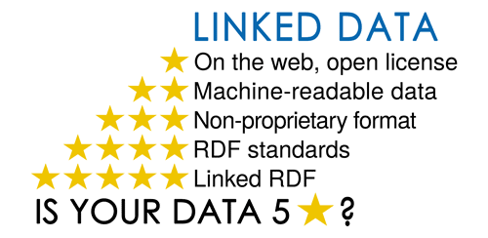
Ensemble, construisons le service public de la donnée (ouverte)
Les données de qualité « 5 étoiles », c’est le socle d’une connaissance fondée sur des données légitimes, universelles, libres et interopérables grâce aux bibliothèques.
Créer de l'information de qualité, c’est lutter contre les Fake News
Source : w3c
Contact :
david.aymonin@abes.fr
Les bibliothèques universitaires pour une information fiable et de qualité

Slide 27
Accès libre et ouvert à la science au Muséum d’Histoire naturelle
Le Muséum est producteur certifié de données publiques, il organise l’ouverture et l’accès aux données publiques, aux publications scientifiques et prévoit un accompagnement pédagogique dans cette ouverture des données.
Un plan pour l’Open Access / Open Data est en cours de mise en place au Muséum en 2018, et la Bibliothèque y joue un rôle fondamental
Contact :
gildas.illien@mnhn.fr
Les bibliothèques universitaires pour une information fiable et de qualité

Slide 28
Numériser les sources pour documenter les carnets de recherche
La bibliothèque met son expertise au service de chercheurs de Perpignan pour numériser certaines sources et les mettre dans la bibliothèque numérique patrimoniall qui est ensuite moissonnées par Gallica (BnF), les référencer et les intégrer dans leurs carnets de recherche Hypotheses.org
La bibliothèque met son expertise au service des chercheurs pour numériser certaines sources et les intégrer dans les carnets de recherche
Contact :
marie.lissart@univ-perp.fr
Les bibliothèques universitaires pour une information fiable et de qualité

Slide 29
- Bibliothèques Unistra -
Prudence en Licence : l’envie de comprendre d’où provient « l’info »
Partir d’un outil connu, s’amuser d’un canular est le point d’entrée d’un parcours méthodique et méthodologique en recherche d’information :
montrer les aspects positifs permet de mieux éveiller les curiosités que de seules mises en garde
faire réagir sur un Fake insoupçonné permet de sensibiliser à la valeur de l’information et à la provenance de ressources parfois non-spécialistes
Il est également important d’aborder la question du prix de l’information, et de l’économie des savoirs.
Il faut partir des habitudes des étudiants et leur faire opérer un recul critique. L’objectif est de susciter une démarche de recherche d’information consciente.
Contact :
caraco@unistra.fr
Les bibliothèques universitaires pour une information fiable et de qualité

Slide 30
Mens sana in corpore sano
Les quelque 2 000 étudiants de L1 en sciences santé et technique de Lyon1 suivent une unité d'enseignement obligatoire et évaluée qui comprend une pratique sportive, la construction d’un projet orientation et professionnel, et 12 heures de recherche d’information et de documentation.
Ces dernières sont dispensées par la bibliothèque : personnels de la BU et enseignants vacataires formés par la BU.
Il est fondamental de positionner la Bibliothèque universitaire dans la formation à la maîtrise de l’information auprès des étudiants – c’est indispensable en Licence1
Contact :
frederic.durand@univ-lyon1.fr
Les bibliothèques universitaires pour une information fiable et de qualité

Slide 31
Aborder l’évaluation de l’information et le problème des fake news en bibliothèque ?
Atelier organisé et animé par des bibliothécaires de l’enseignement supérieur et de la recherche (2018 ; compte-rendu complet en ligne)
Evaluer des informations, c’est convenir de la valeur de certaines sources
Contact :
docarennes (at) gmail.com
Les bibliothèques universitaires pour une information fiable et de qualité

Slide 32
« Maîtriser l'information pour réussir » et « Développer son regard critique » en L1
Les L1 sont formés à :
discriminer l'information pour repérer des sources pertinentes
établir une veille dans sa discipline
développer leur regard critique sur les sources d’information et documentaires
Exemple d’un « plus » en L1 de philosophie : apprendre à distinguer les sources primaires et secondaires, savoir citer des sources primaires.
6000 étudiants sont formés chaque année à l’appréhension et à la maîtrise de l'information par les Bibliothèques universitaires de Lyon3
Contact :
bu.formations@univ-lyon3.fr
Les bibliothèques universitaires pour une information fiable et de qualité

Slide 33
Compétences informationnelles à tous les étages
2007-2010 : formations en M1 inscrites dans les maquettes pour la seule UFR Langues et civilisations
2016-2020 : Tous les L1, L2 et L3 de l'université systématiquement formés, entièrement en ligne + dispositif de visite sur site pour tous les L1 primo entrants
M1, formations inscrites dans les diplômes des 3 UFR
2500h de formations en ligne et en présentiel
15 à 20 formateurs dans les bibliothèques
Des formations toujours dans les maquettes des programmes des diplômes.
Intégrer ces formations dans tous les diplômes signale l’importance accordée aux compétences de maîtrise de l’information.
Contact :
gregory.miura@u-bordeaux-montaigne.fr
Les bibliothèques universitaires pour une information fiable et de qualité

Slide 34
Une plate-forme dédiée aux compétences informationnelles
La plate-forme de formation aux compétences informationnelles cible un public d’étudiants de niveau L.
Parcours individualisé et progressif, sous une forme modulaire
Tests de positionnement et apports pédagogiques en conséquence
Partie évaluation
La Bibliothèque et des enseignants en Sciences de l'éducation collaborent pour produire une plate-forme de formation aux compétences informationnelles
Contact :
christele.herve@univ-tours.fr
Les bibliothèques universitaires pour une information fiable et de qualité

Slide 35
Jouer, c’est citer
L’Université de Bordeaux a développé une interface de création simplifiée de jeux vidéos à l'intention des enseignants.
La BU crée un jeu vidéo sérieux pour apprendre à citer ses sources, et envisage d'autres jeux visant diverses compétences informationnelles.
(Mise en production du jeu : rentrée 2018)
Citer correctement ses sources participe de la problématique de la fiabilité et la validité de l'information
Contact :
katie.brzustowski-vaisse
@u-bordeaux.fr
Les bibliothèques universitaires pour une information fiable et de qualité

